Slide 1


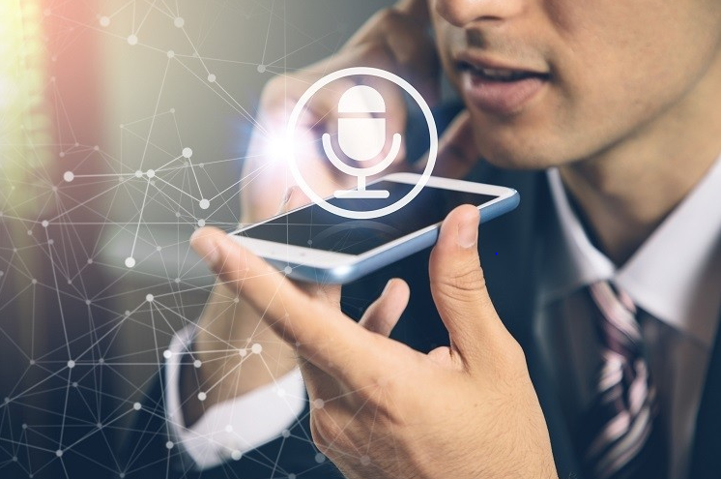
POSIBILITĂŢI DE UTILIZARE A ASISTENŢILOR DE VORBIRE PE SISTEMUL RASPBERRY PI
UNIVERSITATEA POLITEHNICA TIMIŞOARA
FACULTATEA DE ELECTRONICĂ, TELECOMUNICAŢII ȘI
TEHNOLOGII INFORMAȚIONALE
Conducător științific:
Conf. dr. ing. Mischie Septimiu
Candidat:
Popescu Dragoș

Slide 2
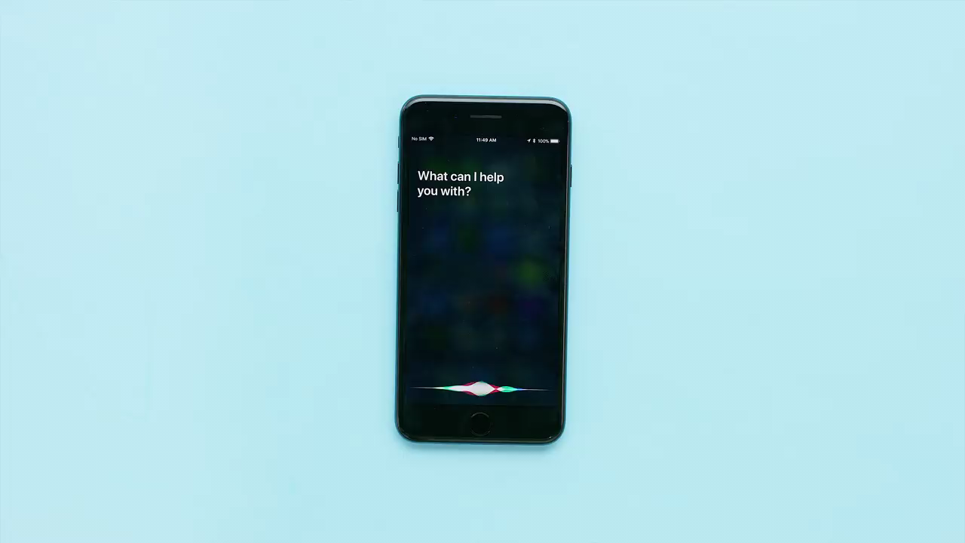
De unde începe totul?

Slide 3
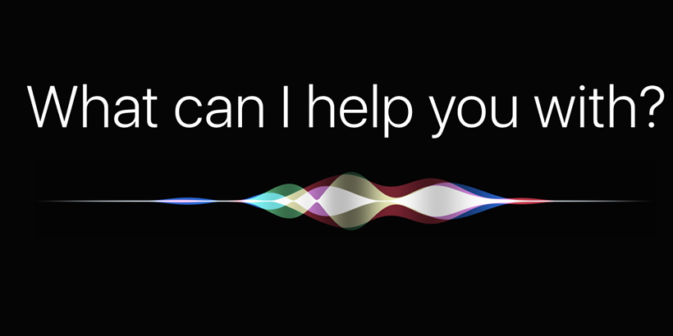

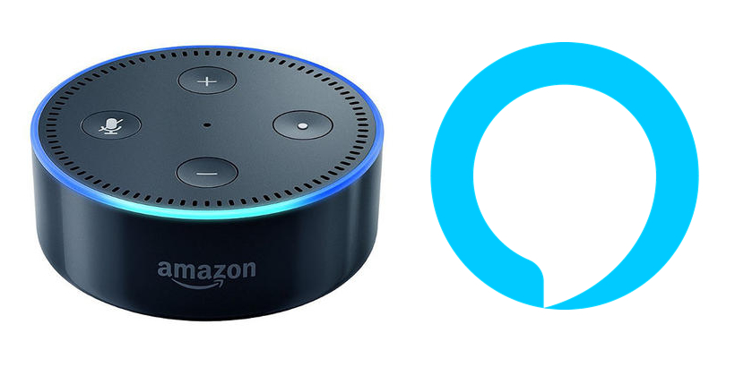
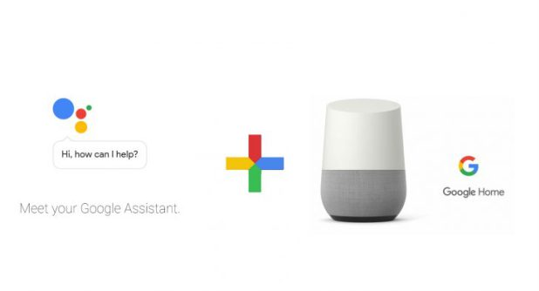
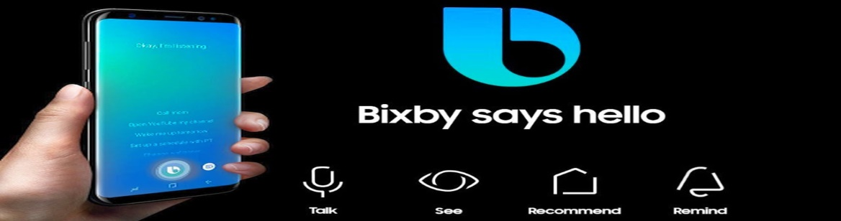
POSIBILITĂŢI DE UTILIZARE A ASISTENŢILOR DE VORBIRE PE SISTEMUL RASPBERRY PI
Principalii asistenți vocali:
1.Siri
2.Alexa
Data apariției : 2011
Deținut : Apple inc.
Data apariției : 2014
Deținut : Amazon inc.
3.Google Assitant
4.Bixby
Data apariției : 2017
Deținut : Samsung inc.
Data apariției : 2016
Deținut : Google inc.
Popescu Dragoș

Slide 4
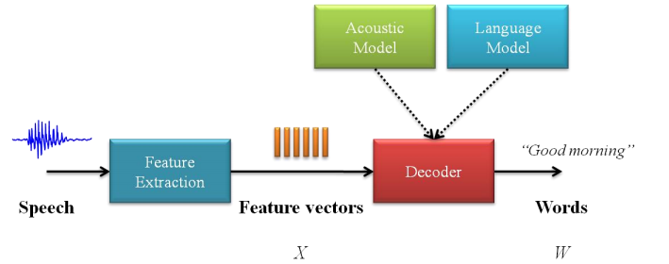
POSIBILITĂŢI DE UTILIZARE A ASISTENŢILOR DE VORBIRE PE SISTEMUL RASPBERRY PI
Principiu de funcționare
Popescu Dragoș

Slide 5
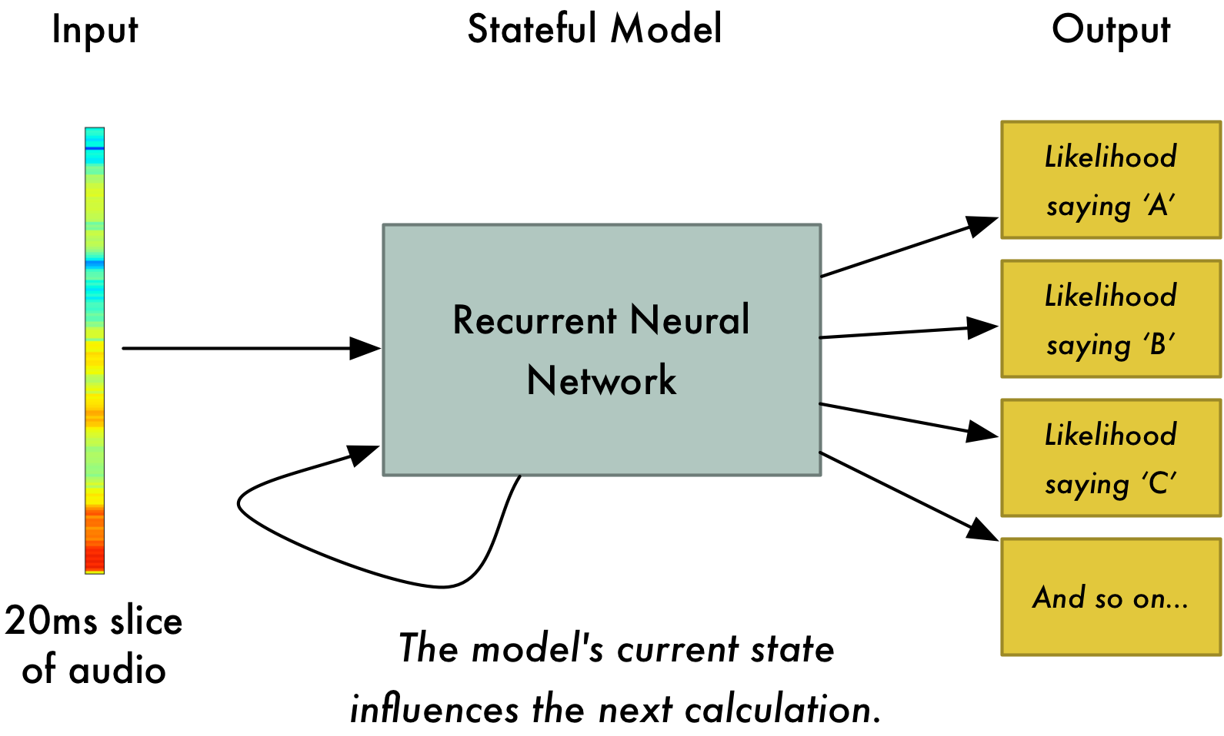
POSIBILITĂŢI DE UTILIZARE A ASISTENŢILOR DE VORBIRE PE SISTEMUL RASPBERRY PI
Principiul de funționare pentru recunoașterea vocala cu Deep Learning
Popescu Dragoș

Slide 6
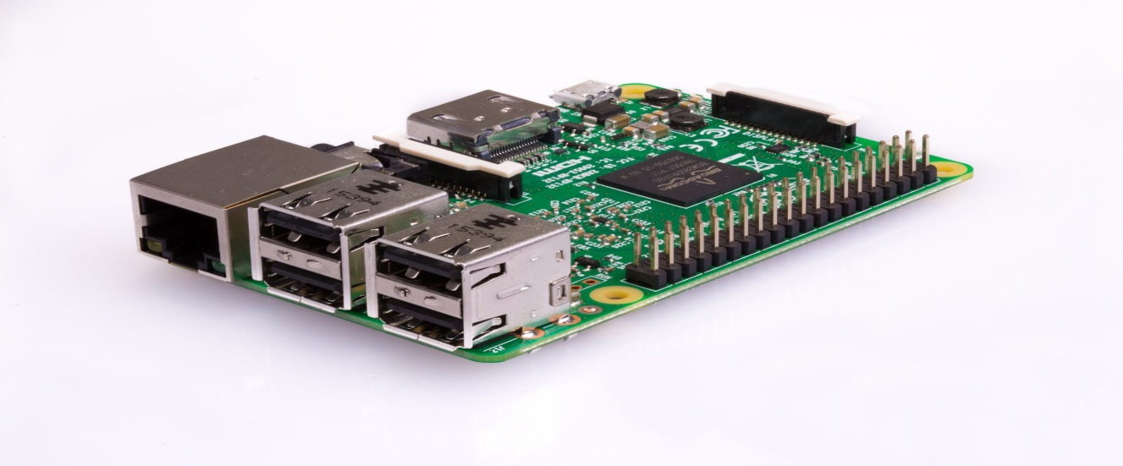
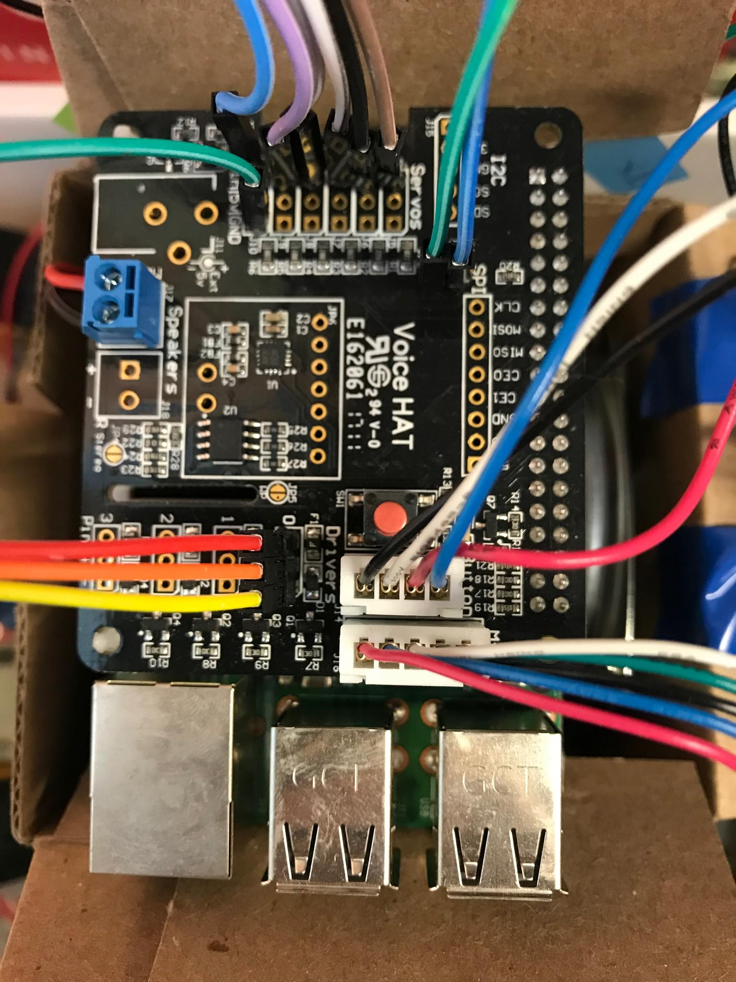
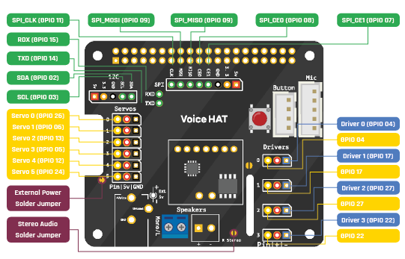
POSIBILITĂŢI DE UTILIZARE A ASISTENŢILOR DE VORBIRE PE SISTEMUL RASPBERRY PI
Elementele componente:
Conector microfon
Conector
buton
Acces pini GPIO
Ieșire audio
Popescu Dragoș

Slide 7
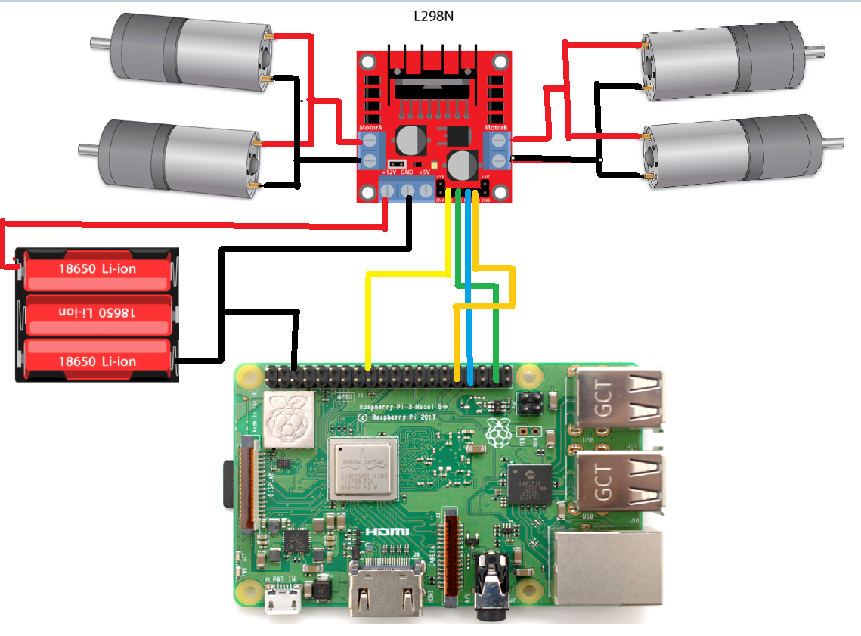
POSIBILITĂŢI DE UTILIZARE A ASISTENŢILOR DE VORBIRE PE SISTEMUL RASPBERRY PI
Schema bloc a sistemului robot
Popescu Dragoș

Slide 8
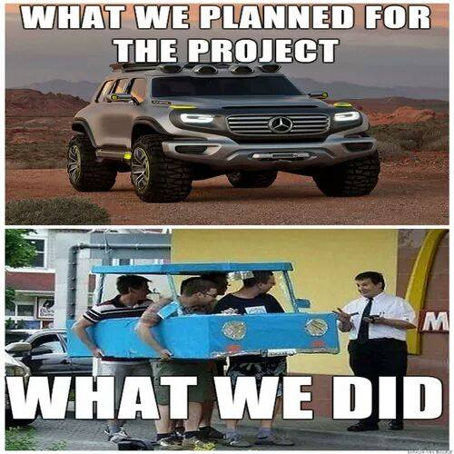
POSIBILITĂŢI DE UTILIZARE A ASISTENŢILOR DE VORBIRE PE SISTEMUL RASPBERRY PI
Concluzii
Portarea asitenților pe Raspberry Pi
Recunoașterea grupurilor de cuvinte
Toate funcțiile implementate
Incomplet din punct de vedere estetic
Control dificil la distanță
Lipsa unui algoritm de reglare automat
Popescu Dragoș

Slide 9
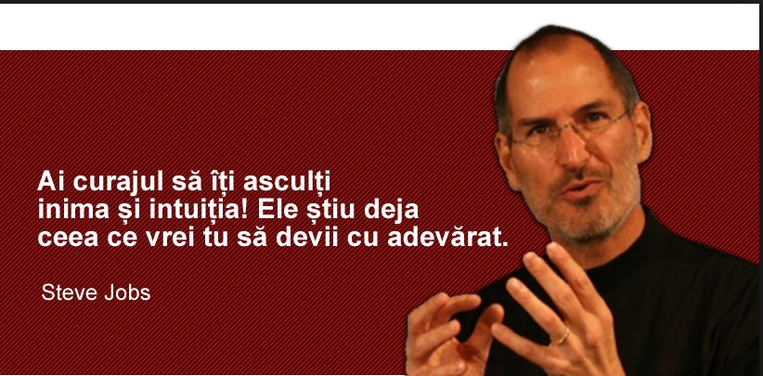
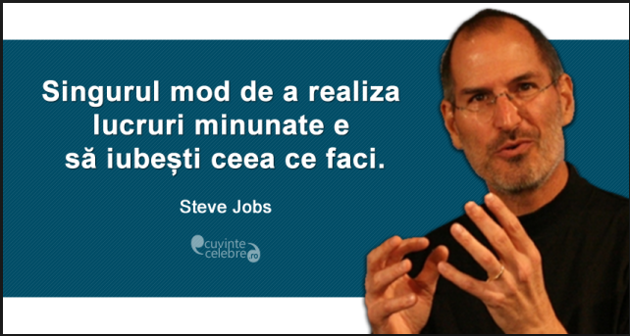
POSIBILITĂŢI DE UTILIZARE A ASISTENŢILOR DE VORBIRE PE SISTEMUL RASPBERRY PI
Popescu Dragoș

